Slide 1
VŠB - Technická univerzita Ostrava
Hornicko-geologická fakulta
Mapování 544-0113/03
Přednášející Ing. Václav Šafář, Ph.D.
Akademický rok 2019/2020 – zimní semestr,
ročník třetí, semestr 5. bakalářského studia

Slide 2
Přednáška 2
Vývoj tvorby map středních měřítek - I., II. a III vojenské mapování
Mapování stabilního katastru, mapování v pozemkového katastru, jednotná evidence půdy a mapy evidence nemovitostí
Současné katastrální mapy a jejich tvorba – Návod obnovy katastrálního operátu a převodu

Slide 3
Vývoj tvorby map středních měřítek - I., II. a III vojenské mapování
Podněty k vojenskému topografickému mapování dala změna taktiky vedení boje po sedmileté válce (1756-1763)
První vojenské mapování (1763-1787)
http://oldmaps.geolab.cz/
Podkladem I. vojenského mapování c.k. mocnářství se stala Müllerova mapa zvětšená do měřítka 1: 28 800. Důstojníci vojenské topografické služby projížděli krajinu na koni a mapovali metodou "a la vue", česky to zní méně vznešeně - "od oka", tj. pouhým pozorováním v terénu. Jeden důstojník za léto zmapoval až 350 km2. Před mapováním nebyla z finančních a časových důvodů vybudována síť přesně a astronomicky určených trigonometrických bodů. Proto pokusy o sestavení přehledné mapy monarchie, bez její kvalitní geometrické kostry, skončily neúspěšně. Kresba nešla jednoznačně napojit, bortila se, či překrývala.

Slide 4
První vojenské mapování (1763-1787)
Velká pozornost byla věnována komunikacím (rozlišeny podle sjízdnosti - císařské silnice aj.), řekám, potokům i umělým strouhám, využití půdy (orná půda, louky, pastviny atd.) i různým typům budov - kostely, mlýny. Díky barevnému rozlišení jednotlivých složek (mapy byly ručně kolorovány) je lze snadno identifikovat.
Současně s kresbou map vznikal vojensko-topografický popis území obsahující informace co v mapě nebyly - viz šířka a hloubka vodních toků, stav silnic a cest, zásobovací možností obcí, aj. Tento materiál jen pro území Čech sestává z 19 rukopisných svazků.
Na okraji každého listu je seznam obcí a kolonky pro doplnění počtu obyvatel, koní apod. Na některých listech tato čísla chybí, můžeme je však najít ve výše zmíněném vojensko-topografickém popise.
Význam I. vojenského mapování spočívá nejen v jeho podrobnosti, měřítku a téměř vyčerpávajícím písemném operátu, ale též v době jeho zhotovení. Zachycuje území Čech, Moravy a Slezska jako celek v době před nástupem průmyslové revoluce, v době největšího rozkvětu kulturní barokní krajiny a její nejvyšší diverzity.

Slide 5
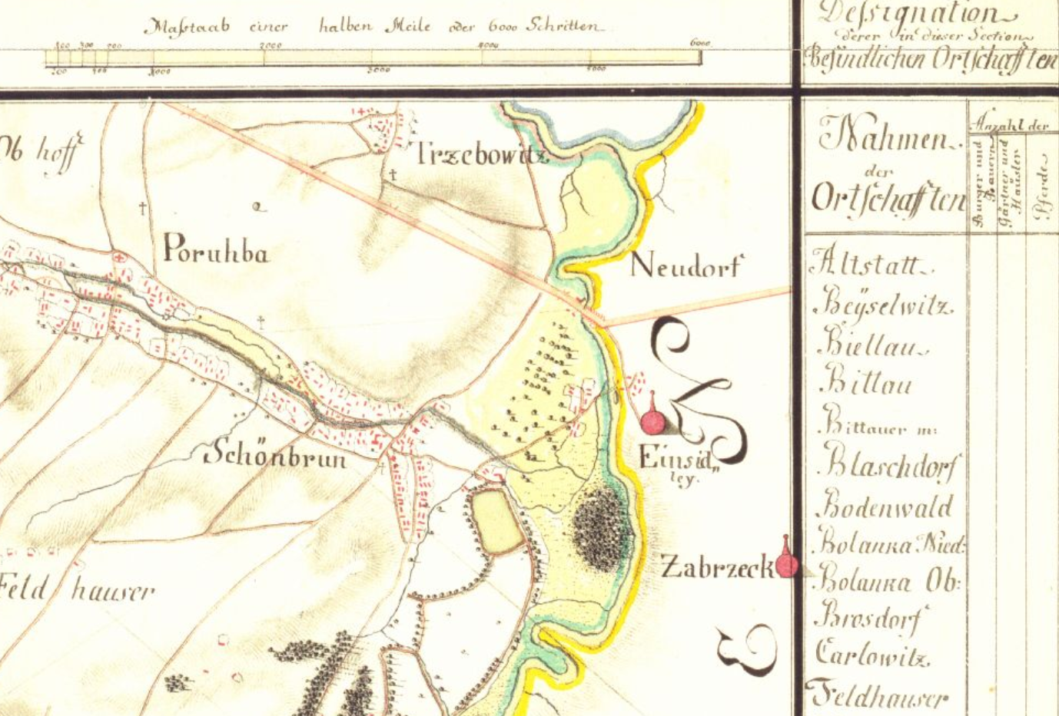

Slide 6
Druhé vojenské mapování (1806-1869)
Vzniku II. vojenského mapování předcházela vojenská triangulace, která sloužila jako geodetický základ tohoto díla a byla zhuštěna pro potřeby mapéra grafickým protínáním na měřickém stolu. Oproti I. vojenskému mapování můžeme tedy sledovat zvýšenou míru přesnosti. Podkladem byly i mapy Stabilního katastru v měřítku 1 : 2 880, které byly po zmenšení pantografem využity jako polohopisný podklad mapování,což mělo pozitivní vliv na přesnost map. Z výsledků tohoto mapování byly odvozeny mapy generální (1: 288 000) a speciální (1: 144 000).
Obsah mapy je v podstatě totožný s I. vojenským mapováním, přidány byly pouze výšky trigonometrických bodů (ve vídeňských sázích), avšak zobrazovaná situace se velmi liší. Mapy II. vojenského mapování vznikaly v době nástupu průmyslové revoluce a rozvoje intenzivních forem zemědělství, kdy vzrostla výměra orné půdy za 100 let o 50% a lesní plochy dosáhly u nás historicky nejmenšího rozsahu.

Slide 7
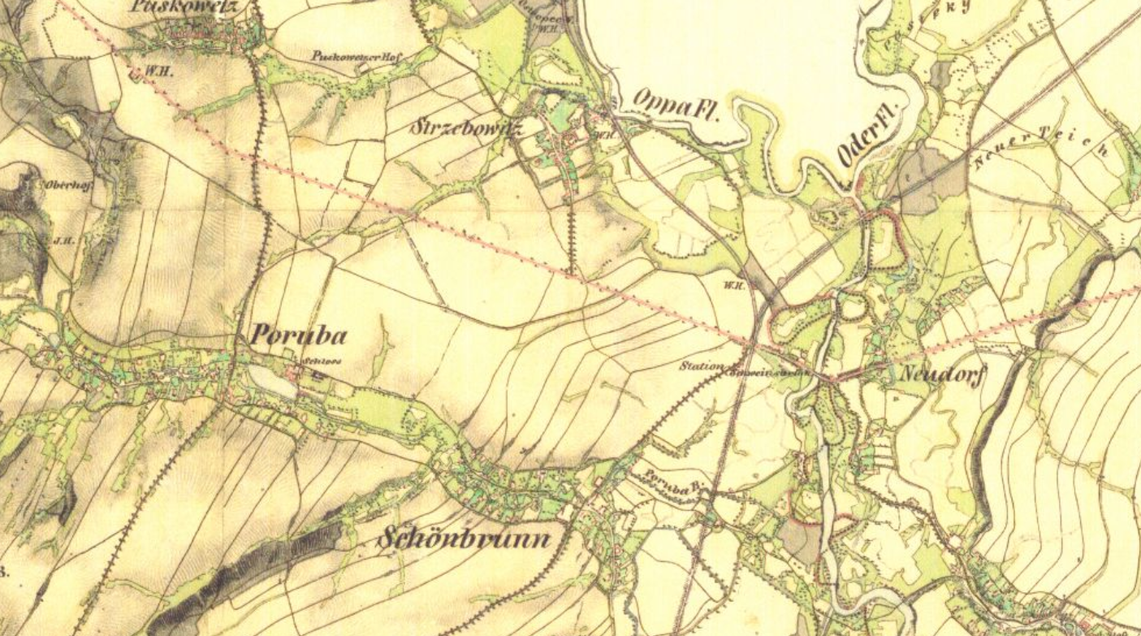

Slide 8
Třetí vojenské mapování (1876-1880) Františko-josefské
Jelikož Františkovo mapování nestačilo požadavkům armády rakouské monarchie na přesné a hlavně aktuální mapy, r. 1868 rakouské ministerstvo války rozhodlo o mapování novém. Jeho podkladem se opět staly katastrální mapy, oproti II. vojenskému mapování je vylepšeno znázornění výškopisu – nejen šrafami, ale také vrstevnicemi a kótami. Výsledkem mapování jsou kolorované tzv. topografické sekce, z nichž přetiskem vznikly mapy speciální (1 : 75 000) a generální (1 : 200 000), které byly tištěny černobíle.

Slide 9
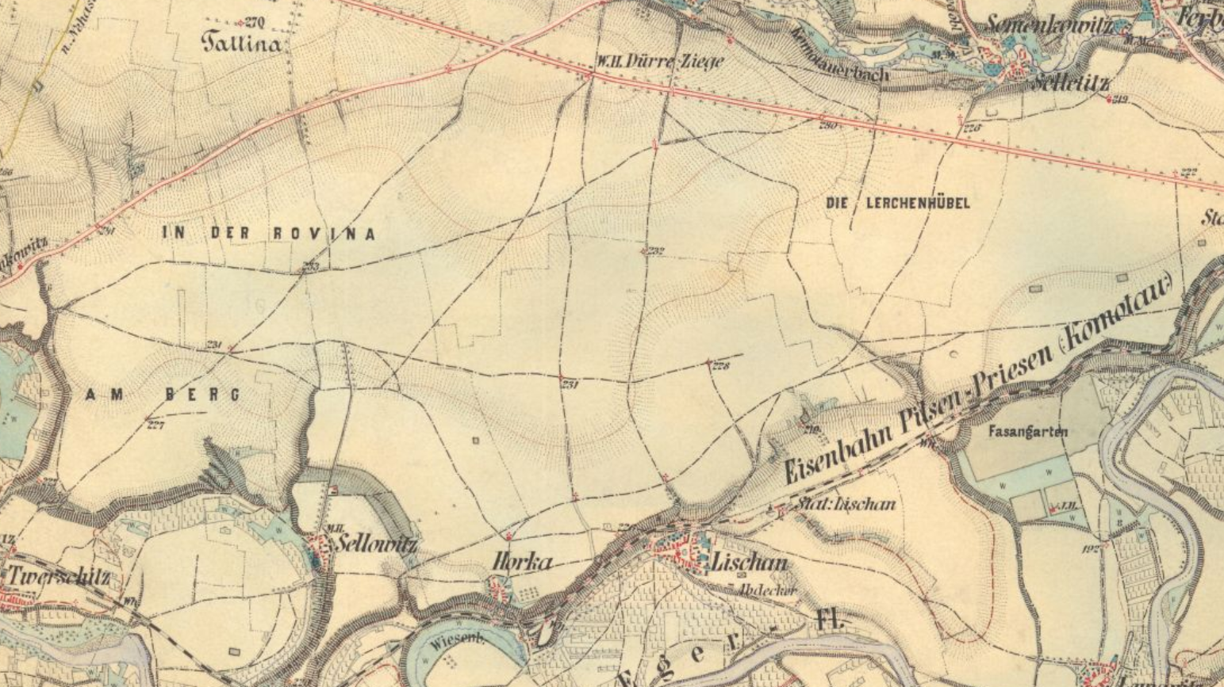

Slide 10
Mapování stabilního katastru, mapování v pozemkového katastru, jednotná evidence půdy a mapy evidence nemovitostí
Podnětem k započetí katastrálního mapování byl požadavek na výběr daní
Katastr rustikální – 1. a 2. berní rula
1650 sněm království českého rozhodl o provedení generální vizitace, rozdělení půdy, 1654 vyhlášení první berní ruly, v letech 1674 – 1683 byla provedena revitalizace držby půdy a roku 1684 vyhlášena 2. berní rula
Katastr tereziánský – 3. a 4. berní rula
V roce 1706 byl přijat princip zdanění jak rustikálních tak dominikálích pozemků. Vznik knihy fasí – podklad pro vyhlášení 3. berní ruly nebo-li 1. tereziánského katastru v roce 1748 (daň se vybírala podle počtu usedlostí „statků“ ne podle výměry), roku 1749 Marie Terezie nařídila tzv. „generální vizitaci“ po jejímž dokončení v roce 1757 vstoupila v platnost 4. berní rula tedy 2. tereziánský katastr

Slide 11
Josefský katastr
1785 vyhlášen patent císaře Josefa II. :
Zaměřeny budou a sepsány všechny plodné pozemky v zemi
Pozemky budou rozlišeny podle druhu obdělávání
U pozemků bude stanovena výnosnost
Pozemky budou zaměřeny, zobrazeny a označeny topografickým číslem
Bude zjištěn majitel (vlastník) pozemku
Pozemky byly mapovány měřickými metodami latěmi, provazci nebo tkaninovými pásmy a každá trať byla mapována samostatně => nebylo možné sestavit z jednotlivých náčrtů ani mapu jednotlivé obce
Katastr vstoupil v platnost 1789 ale daně podle něj byly vybírány pouze do roku 1792
Tereziánsko-Josefský katastr
Tlak šlechty na následníka Josefa II. císaře Leopolda II. a návrat k zavedení systému rustikálního katastru pro šlechtu a tereziánského katastru pro půdu poddanskou, platil 70 let až doby vyhlášení stabilního katastru.

Slide 12
Stabilní katastr
1817 vyhlášen patent císaře Františka I.
Katastr bude obsahovat všechny pozemky hospodářsky obdělávané i neobdělávané, bez ohledu na to zda jde o půdu panskou nebo poddanskou
Pozemky budou geometricky zaměřeny, zobrazeny, sepsány a popsány
Pozemky budou rozlišeny podle druhu (kultury) a užívání
Provedeno bude vtřídění pozemků do jakostních tříd (bonity) a stanoví se čistý výnos pozemku jako základ pro stanovení výše pozemkové daně
Tyto principy stanovení platí prakticky dodnes. Pro potřeby mapování katastru byly stanoveny první instrukce mapování v českých zemích – 1824 Měřická instrukce (Cassini-Soldnerovo zobrazení – 7 souřadných soustav, Gustenberg, Svatý Štěpán, Gellérhégy, Innsbruck, Schnecklberg, Krin, Hermanstadt), zasílání jednoho kolorovaného tzv. povinného císařského otisku do Vídně. Mapování bylo prováděno metodou měřického stolu postupným protínáním ze dvou stanovisek, lesní pozemky byly mapovány třemi možnými postupy: měření lesa po obvodě rajónováním, měření po obvodu buzolou (azimuty tam a zpátky, dílky řetězcem, postupným protínáním ze vzdálených stanovisek

Slide 13
Stabilní katastr
Intravilány obcí byly zaměřovány po obvodu polygonálním měřením a po vyrovnání uzavřeného obvodového polygonu se zaměřily důležité body na obvodu intravilánu. Další podrobné body mapování se v intravilánu měřily ortogonální metodou ze sitě záměrných přímek. Přesně se měřili pouze zděné budovy ostatní se měřili odkrokováním. Měření obvodu obce – katastrální hranice. Identické body vykolíkované v terénu museli být změřeny i při mapování sousední obce.
1883 Návod pro udržování stabilního katastru v evidenci , návod pro udržování stavu katastru v souladu se skutečností a realitou v terénu a držbě pozemků, tento návod platil až do vydání zákona O evidenci katastru daně pozemkové v roce 1883. Prováděny však byly pouze písemné záznamy změn , které byly v konci každého roku přenášeny do hlavní knihy držebnosti, nezakreslovaly se změny při dělaní pozemků

Slide 14
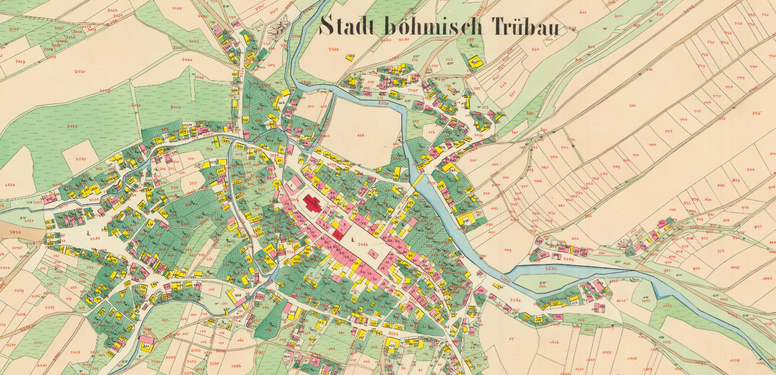
Stabilní katastr
Intravilány obcí byly zaměřovány po obvodu polygonálním měřením a po vyrovnání uzavřeného obvodového polygonu se zaměřily důležité body na obvodu intravilánu. Další podrobné body mapování se v intravilánu měřily ortogonální metodou ze sitě záměrných přímek. Přesně se měřili pouze zděné budovy ostatní se měřili odkrokováním. Měření obvodu obce – katastrální hranice. Identické body vykolíkované v terénu museli být změřeny i při mapování sousední obce.

Slide 15
Reambulace stabilního katastru
Zrušení patentu Josefa II. o dělení poddanského majetku (převod pouze na nejstaršího syna) => rychlý nárůst dělení pozemků , ve městech prudký nárůst výstavby továren a výrobních komplexů a bytové zástavby. Za 60 let se plocha městské zástavby prakticky zdvojnásobila. Na základě těchto zkutečností byl roku 1869 vydán zákon O revizi katastru daně pozemkové a naříuena tímto zákonem tzv. reambulace katastru.Reambulační práce v katastru byly ukončeny v roce 1882.
Evidence reambulovaného katastru byla věcně nedokonalá neboť opětovně provedla „narovnání“ katastru na reálný stav jednorázovým aktem a byla napravena ihned po ukončení vlastní reambulace v roce 1883 zákonem O evidenci katastru daně pozemkové. V tomto zákoně je poprvé stanoven princip a způsob vyšetřování změn , jejich zaměření a vyhotovení geometrického (situačního) plánu. Poprvé se objevuje i nahlížení do katastru a tím bylo umožněno provádět za stanovený poplatek výpisy z katastru, kopie katastrálních map atd.

Slide 16
Pozemkový katastr
Od roku 1918 do roku 1926 byly provedeny v katastru následující práce:
Příprava jednotného unifikačního zákona o pozemkovém katastru
Příprava jednotných polohopisných základů pro ČSR
Sjednocení organizace katastrální služby
Úkoly pozemkové reformy a delimitace
Náprava dezolátního stavu pozemkového katastru na území Slovenska (Uherska)
V roce 1927 byl vydán zákon 177 Sb. (platnost 1.1. 1928) O pozemkovém katastru a jeho vedení. Od ledna 1928 se tak začal budovat Československý pozemkový katastr, který je od svého počátku
reambulovaným ,
revidovaným,
doplňovaným,
udržovaným,
a stabilním katastrem našeho území.
V souvislosti s tímto zákonem byla vydána technická norma Instrukce A a instrukce B

Slide 17
Jednotná evidence půdy
V roce 1956 bylo vydáno vládní usnesení č. 192 o založení Jednotné evidence půdy. Podle tohoto usnesení byly přednostně evidovány užívací vztahy namísto vztahů majetkových a tedy operát JEP nemohl být použit k prokazování majetko-právních vztahů k nemovitostem.
Provádění zakládání JEP
Zakládání JEP přesnou metodou. Mapovány a vypočítány byly plochy a hranice pozemků podle původní Instrukce B z roku 1927
Zakládání JEP v zjednodušené evidenci . Zjednodušení se zakládalo na
minimalizaci místního šetření
minimalizaci jakýchkoliv měřických prací (pouze v místech kde neexistovali žádné podklady)
výpočty výměr se prováděly pouze s maximálním zjednodušením
základním mapovým operátem byla mapa pracovní

Slide 18
Technicko-hospodářské mapování 1961 až 1969
V roce 1962 bylo vydáno vládní usnesení č. 43 Návrh usnesení vlády o technickohospodářském mapování pro potřeby národního hospodářství. THM měla obsah nejen katastrální mapy, ale obsahovala i další prvky polohopisu a výškopis a hodila se tak k projekčním pracím. Poprvé se objevily v „katastru“ I fotogrammetrické postupy mapování. Mapováno bylo v Souřadnicovém systému S-42.
Použité metody mapování geodetické:
metoda polární
metoda ortogonální
metoda protínání
metoda číselné tachymetrie
Použité metody fotogrammetrické:
univerzální fotogrammetrická metoda (v přehledném ale členitém terénu)
kombinovaná fotogrammetrická metoda (v rovinatém území)

Slide 19
Technicko-hospodářské mapování 1969 až 1981
V roce 1969 byl vydán ČÚGK předpis č. S-4/7 – 1969 Směrnice pro technickohospodářské mapování. Mapování se vrátilo k souřadnému sytému Křovák.
+
počátek automatizace výpočetních prací na sálových počítačích
počátek zobrazovacích digitálních postupů
tvorba kontrolní kresby na automatických koordinátografech
použití geodetické i fotogrammetrické metody mapování
podrobné body mapování měly stanoveny svoji přesnost výškovou
-
vlastní výsledky mapování byly utajovány
mapování bylo prováděno i na základě odvození z původních katastrálních map

Slide 20
1/3
Základní mapy velkého měřítka (ZMVM) 1981 až 1993
V roce 1981 byla vydána směrnice ČÚGK Směrnice pro tvorbu Základní mapy ČSSR velkého měřítka. Do roku 1992 se podařilo zmapovat 16% území České republiky. Poprvé byly stanoveny třídy přesnosti podrobných bodů mapování (nynější kódy kvality bodů).
ZMVM byla vytvářena:
přímým měřením
přepracováním původní mapy
kombinací obou těchto postupů
Výsledky mapování ZMVM byla využity pro tvorbu:
účelových map středních měřítek
projekčních prací při výstavbě
Státní mapy odvozené měřítka 1 : 5 000

Slide 21
2/3
Základní mapy velkého měřítka (ZMVM) 1981 až 1993
Vytvoření mapy ZMVM přepracováním se realizovalo následujícími možnými postupy:
Výpočtem souřadnic
Kartometrickou digitalizací
Grafickou transformací
Přepracování výpočtem souřadnic PB bylo aplikováno při existenci měřických náčrtů a zápisníků podorbného měření číselnými metodami. V případě že část chyběla provedlo se doměření PB a připravila se dokumentace pro automatizované zpracování mapy a písemného operátu stejně jako při přímém měření
Přepracování kartometrickou digitalizací se provádělo tehdy pokud existovala mapa většího měřítka číselně vyhotovená a její stav umožňoval spolehlivě odměřit kartometrické souřadnice polohopisu
Přepracování grafickou transformací bylo provedeno buď přenášením souřadnic pravoúhlým koordinátografem, nebo montáží negativů původní mapy nebo přenosem kresby překreslovačem leteckých snímků

Slide 22
3/3
Základní mapy velkého měřítka (ZMVM) 1981 až 1993
Geodetické měřické metody pro tvorbu ZMVM:
Metoda polární s modifikacemi podle způsobu určení délek
metoda polární s využitím dvojobrazových dálkoměrů
metoda polární s využitím elektronických dálkoměrů
metoda nitkové tachymetrie
Fotogrammetrické měřické metody pro tvorbu ZMVM:
Metoda polární s modifikacemi podle způsobu určení délek
univerzální fotogrammetrická metoda
metoda diferenciálního překreslení leteckých měřických snímků
Při použití té které metody mapování (nebo jejich kombinace) se zvažoval:
Účel mapování, požadovaná přesnost obsahu nové mapy, požadovaný termín ukončení mapování, možnost využití dřívěhšího mapování, hustota PBPP, způsob zpracování měřických údajů

Slide 23
3/3
Současné katastrální mapy a jejich tvorba – Návod obnovy katastrálního operátu a převodu

